Slide 1
Модуль 4. DOM
Модуль 5. События
Басов Денис

Slide 2

В модуле 4, 5 мы рассмотрим:
Свойства и методы объектов Document, Element, Node
Обход набора/коллекций
Работа с CSS: свойство style и classList
Работа с элементами формы
Событийная модель
Назначение обработчиков
Отмена действия по умолчанию
Делегирование
Отмена всплытия события
Собственные события

Slide 3


Slide 4
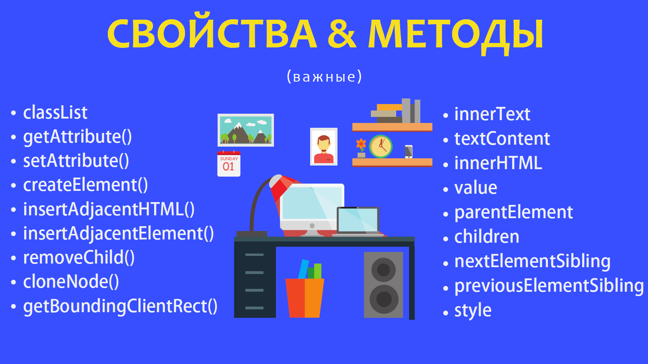

Slide 5


Slide 6
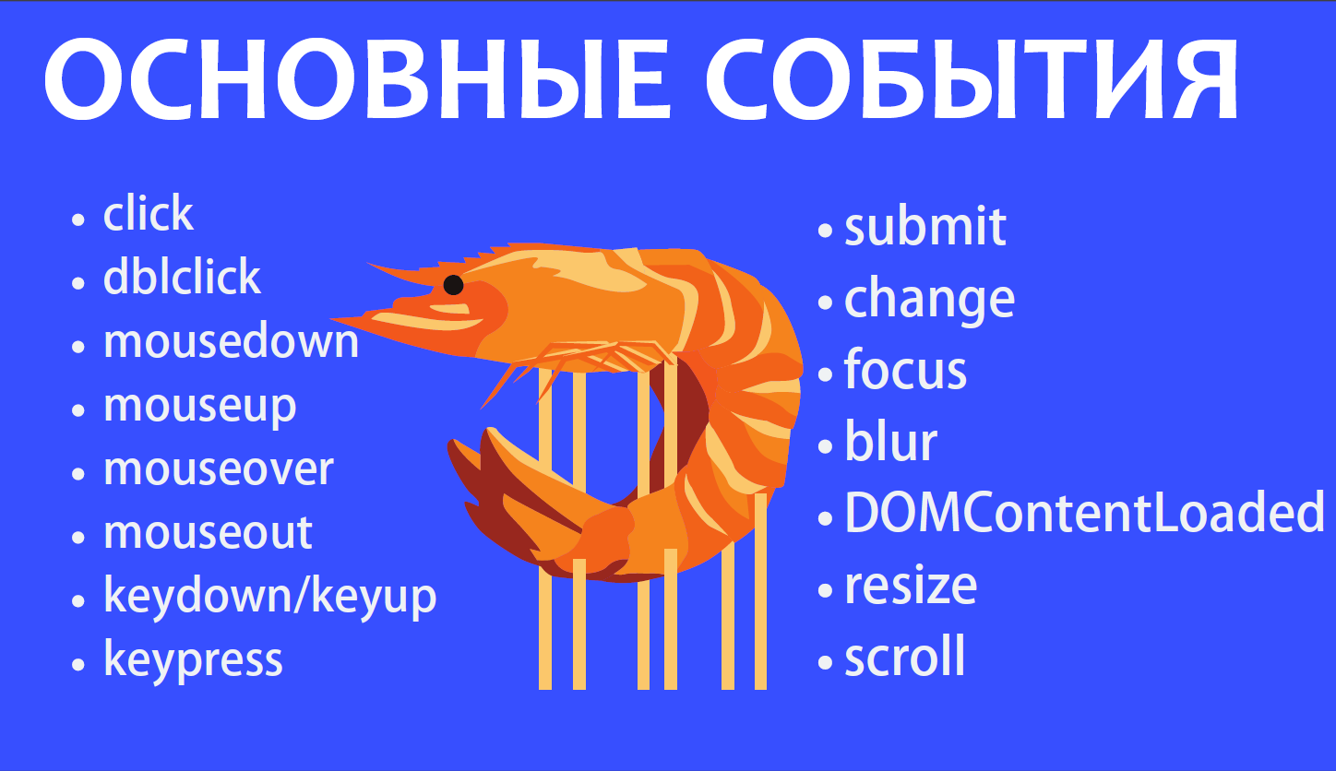

Slide 7
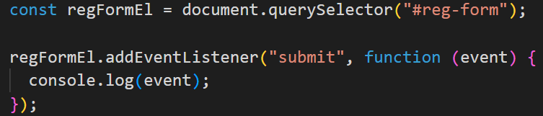
Добавление обработчика события элементу

